Slide 1

Veřejné finance a daně
(MBA)
Ing. Irena Szarowská, Ph.D.
Katedra financí a účetnictví

Slide 2
Veřejné finance a daně 2
DAŇOVÁ TEORIE a VEŘEJNÉ FINANCE
Zdroje veřejných financí:
  Daň
  Poplatek
  Clo
  Daňová teorie v kontextu VF:
  funkce daní
  daňové principy
  vliv daní na ekonomické chování a rozhodování poplatníků
  vliv daní na redistribuci bohatství

Slide 3
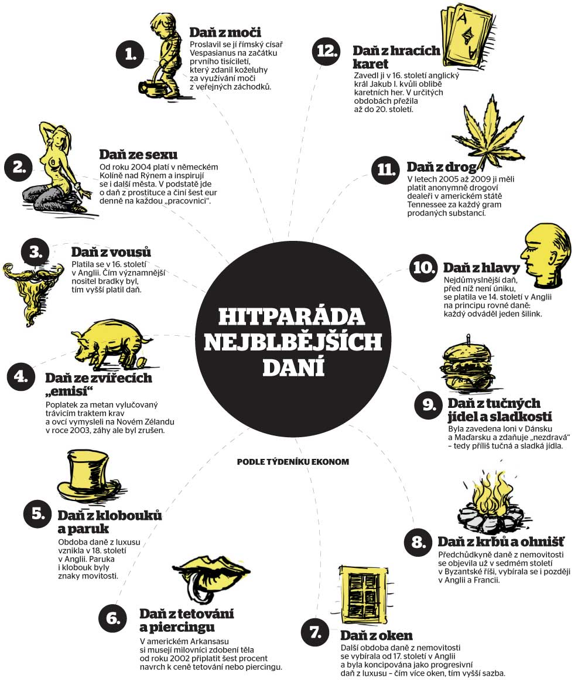
Veřejné finance a daně 3

Slide 4
Veřejné finance a daně 4
ZÁKLADY DAŇOVÉ TEORIE
Viz doplňky ke studiu
  Akvinský, Bodin, Hobbes & Locke
  Adam Smith- daňové kánony, Mill
  Neoklasikové- Pareto, Pigou, Ricardo, Keynes
  Neokonzervatismus- Laffer

Slide 5
Veřejné finance a daně 5
PRINCIPY ZDANĚNÍ
  Ideální vlastnosti (principy) daňového systému
Daňové principy vs. daňové kánony A. Smitha (1776)
Rovnost daně
Určitost daně
Pohodlnost platby pro poplatníka
Nízké náklady výběru daní
DVA MODERNÍ A ZÁKLADNÍ PRINCIPY ZDANĚNÍ:
Daňová spravedlnost (pohled normativní ekonomie)
Daňová efektivnost (pohled pozitivní ekonomie)

Slide 6
Veřejné finance a daně 6
DAŇOVÁ SPRAVEDLNOST
poplatník by měl nést "správný podíl" nákladů vlády
dva fundamentální přístupy k daňové spravedlnosti:
  placení daní na základě principu prospěchu (užitku)
  B. placení daní na základě principu platební schopnosti
    B.1 princip horizontální spravedlnosti
    B.2 princip vertikální spravedlnosti

Slide 7
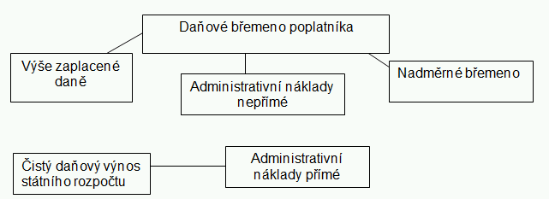
Veřejné finance a daně 7
DAŇOVÁ EFEKTIVNOST
efektivní daňový systém
náklady spojené s existencí zdanění:
  přímé/administrativní/ náklady
  nepřímé náklady
  nadměrná daňová břemena (DWL)

Slide 8
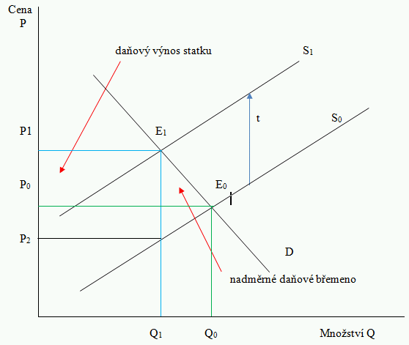
Veřejné finance a daně 8
NADMĚRNÉ DAŇOVÉ BŘEMENO (DWL)

Slide 9
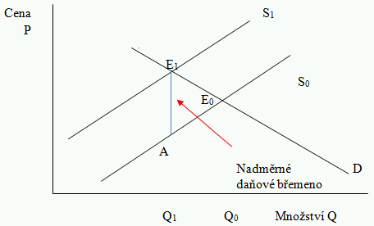
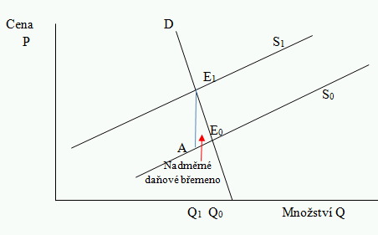
Veřejné finance a daně 9
VELIKOST NADMĚRNÉHO DAŇOVÉHO BŘEMENE
Závisí na:
Velikosti daně
Elasticitě nabídky
Elasticitě poptávky
vysoká elasticita poptávky nízká elasticita poptávky

Slide 10
Veřejné finance a daně 10
DWL A DAŇOVÁ EFEKTIVNOST
Možnost minimalizace mrtvé ztráty? Uvalovat daně zejména na takové vstupy či výstupy, u kterých je nabídka a poptávka co nejméně cenově elastická = Ramseyovo daňové pravidlo
Vztah mezi spravedlností a efektivností u daní
Negativní nadměrné daňové břemeno (nápravná daň)

Slide 11
Veřejné finance a daně 11
SUBSTITUČNÍ A DŮCHODOVÝ EFEKT DANÍ
důchodový efekt – projevuje se u všech daní.
substituční efekt - všechny daně, kromě daně paušální :
důchodová
ze mzdy,
spotřební selektivní
spotřební všeobecná
z kapitálových výnosů
Mrtvá ztráta vzniká působením substitučního efektu.

Slide 12
Veřejné finance a daně 12
DŮCHODOVÝ EFEKT U DANÍ
statek Y
RO₁
RO₂
Y₁
I₁
Y₂
I₂
X₂
X₁
statek X
RO₁ - rozpočtové omezení před zdaněním
RO₂ - rozpočtové omezení po zdanění
I₁, I₂ - indiferenční křivky
Důchodový efekt = posun rozpočtového omezení o velikost příslušné daně v ceně statku

Slide 13
Veřejné finance a daně 13
Substituční efekt u daně - společně s příjmovým
statek Y
I₂
I₁
Y₂
Y₁
RO₂
RO₁
X₂
X₁
statek X
RO₁ - rozpočtové omezení před zdaněním statku X
RO₂ - rozpočtové omezení po zdanění statku X
I₁, I₂ - indiferenční křivky

Slide 14
Veřejné finance a daně 14
DAŇOVÁ INCIDENCE - DOPAD ZDANĚNÍ
Uvalení daně je spojeno s daňovým břemenem. Rozložení tohoto břemene zkoumá daňová incidence.
Daň dopadá na subjekty dvěma způsoby:
zákonný dopad daně (zákonná incidence)
skutečný neboli ekonomický (efektivní) dopad daně
Rozsah daňového přesunu

Slide 15
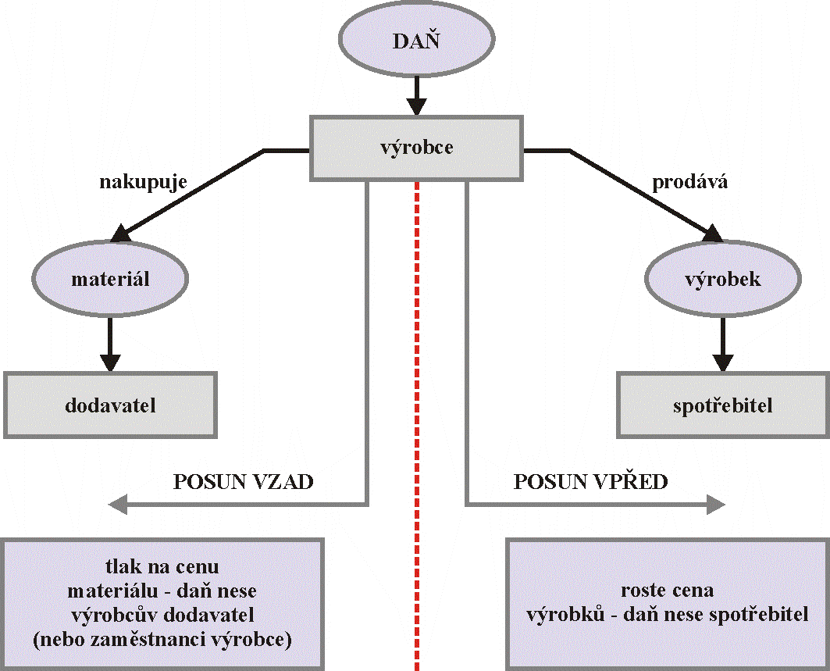
Veřejné finance a daně 15
PŘESUN A DOPAD DANÍ - MOŽNOSTI
Př. Na koho se přesune DPPO (a. s.) ?

Slide 16
Veřejné finance a daně 16
FAKTORY OVLIVŇUJÍCÍ DAŇOVÝ PŘESUN A DOPAD
Velikost daně
Charakter trhu (konkurenční, monopolní, oligopolní)
Elasticita nabídky
Elasticita poptávky
Míra otevřenosti ekonomiky
Časový faktor (délka období)

Slide 17
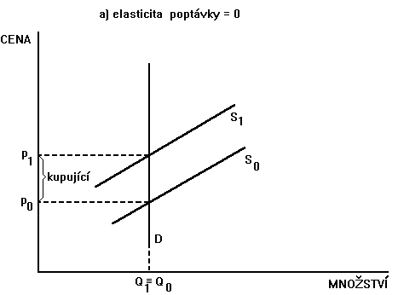
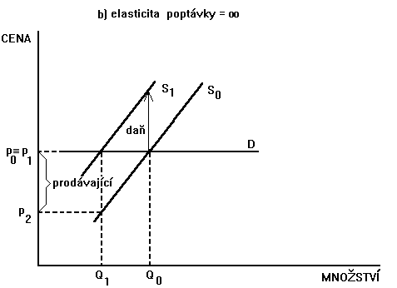
Veřejné finance a daně 17
ELASTICITA POPTÁVKY A PŘESUN DANĚ
čím je poptávka pružnější, tím menší je přesun daně
z prodávajícího na kupujícího a naopak

Slide 18
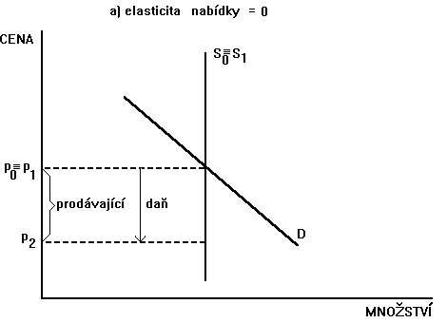
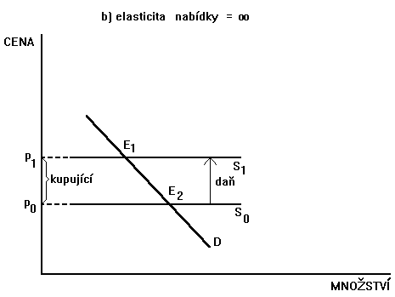
Veřejné finance a daně 18
ELASTICITA NABÍDKY A PŘESUN DANĚ
daňový přesun z prodávajícího na kupujícího na trhu je tím větší,
čím vyšší je pružnost nabídky a naopak

Slide 19
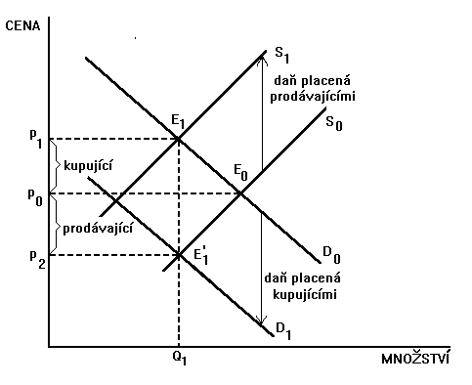
Veřejné finance a daně 19
DAŇ PLACENÁ SUBJEKTY NA RŮZNÝCH STRANÁCH TRHU
Na konkurenčním trhu nezávisí na tom, kdo ze zákona platí daň – zda prodávající či kupující. Skutečný dopad daně je totožný, daně jsou tedy ekvivalentní.

Slide 20
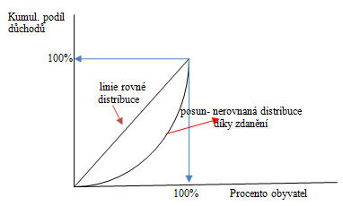
Veřejné finance a daně 20
  MĚŘENÍ DAŇOVÉHO DOPADU
Lorentzova křivka
Regresivita či progresivita daní je měřena pomocí Gini koeficientu G, což je dvojnásobek plochy mezi linií rovné distribuce a Lorenzovou křivkou.
Pokud
G = 0 není žádná nerovnost
G= 1 distribuce max. nespravedlivá

Slide 21
Veřejné finance a daně 21
SHRNUTÍ
Uvalení daně je spojeno s daňovým břemenem. Celkové daňové břemeno je definováno jako snížení reálného disponibilního důchodu soukromého sektoru
Rozložení tohoto břemene zkoumá daňová incidence.
Daňové břemeno se může přenášet dopředu a dozadu; to, na koho dopadne, závisí zejména na velikosti elasticity nabídky a poptávky.
Uvalení daní pak ovlivňuje i rozdělení důchodů ve společnosti.

Slide 22
Veřejné finance a daně 22
DALŠÍ PRAMENY KE STUDIU:
KUBÁTOVÁ, K., 2015. Daňová teorie a politika. Praha: Wolters Kluwer.
MUSGRAVE, R.A. a MUSGRAVE, P.B., 1994. Zásady zdaňování. In Veřejné finance v teorii a praxi. Praha: Management Press, 1994, s. 195-290.
PEKOVÁ, J., PILNÝ, J. JETMAR, M., 2008. Veřejná správa a finance veřejného sektoru, Praha: ASPI a.s.
STIGLITZ, J.E..1997. Teorie zdanění. In Ekonomie veřejného sektoru. Praha: Grada Publishing, s. 455-585.
ŠIROKÝ, J., 2008. Daňové teorie s praktickou aplikací.. Praha : C.H.BECK, vybrané kapitoly.

